Slide 1
Навчально-науковий
інститут телекомунікаційних систем
КПІ ім. Ігоря Сікорського
XVII Міжнародна науково-технічна конференція
«Перспективи телекомунікацій»
18 квітня 2023 р.
ІНФОКОМУНІКАЦІЇ – БАЗОВА ЛАНКА СТАБІЛЬНОСТІ ТА БЕЗПЕКИ ДЕРЖАВИ В УМОВАХ ВОЕННОГО ЧАСУ.
Доповідач: Ільченко М. Ю., науковий керівник НН ІТС

Slide 2
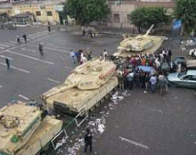
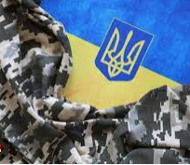
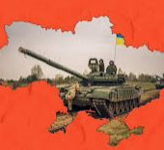
Наша країна живе в умова військового стану вже понад рік.
Ворог намагається зламати нашу державу, її інфраструктуру, громадський дух, понівечити суспільно-економічні, освітні та наукові процеси.
ми адаптувалися до поточних змін,
переформатували підходи до надання освітніх послуг,
удосконалили процеси комунікації та взаємодії на рівні університету, науковців, викладачів та студентів.

Slide 3
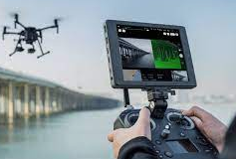
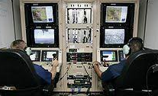
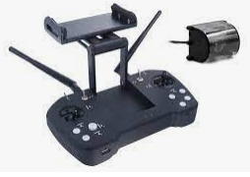
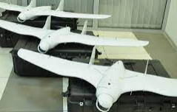
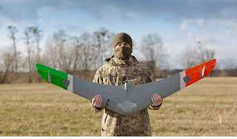
Інфокомунікаційні технології є важливою складовою підтримки наших воїнів.
Інфокомунікації дозволяють:
організовувати взаємодію багатьох ланок системи захисту нашої країни,
підтримувати роботу дронів та БПЛА,
відстежувати розташування ворога,
забезпечувати зв’язком воїнів в польових умовах,
та багато-багато іншого.

Slide 4
Сучасні звичні інструменти для спілкування:
Спілкування онлайн,
проведення дистанційних зустрічей,
навчання в зумі або в інших онлайн-кабінетах,
створення нової віртуальної реальності
Пандемія
Військовий стан

Slide 5
Інфокомунікації – технічний базис
On-line секції конференції
Вітаємо Вас із початком роботи
XVII Міжнародній науково-технічній конференції
«Перспективи телекомунікацій»!

Slide 6
За своїм змістом і науково-технічною спрямованістю конференція «Перспективи телекомунікацій» :
відповідає сучасним вимогам до розвитку цифрової трансформації та інформатизації суспільства,
інтенсивному поширенню індустрії 4.0, які є загальносвітовими трендами в діяльності практично усіх розвинених країн.
Базовими напрямами цих процесів є проривні інновації з:
розвитку технологій Інтернету речей та штучного інтелекту,
аналізу Великих Даних,
створення та запровадження високошвидкісних телекомунікаційних інфраструктур.

Slide 7
Digital Ukraine (проєкт з ТУ м. Дрезден) – розробка дистанційних курсів з їх подальшим впровадженням на спеціалізовану платформу дистанційного навчання – співвиконавець від НН ІТС: д.т.н., проф. Глоба Л.С.
Взаємодія з Королівським технологічним інститутом м. Стокгольм (Швеція) в рамках виконання міжнародного наукового проєкту (01.01.2023-24.12.2024р): "THz-metamaterial for komunnikation och avkanning", співвиконавець від НН ІТС: доц. Живков О.П.

Slide 8
2022 рік
Завершено виконання 3-х держбюджетних НДР:
№2308-п «Системи зв’язку та управління безпілотних апаратів з підвищеною стійкістю до впливу навмисних та ненавмисних завад» - керівник роботи д.т.н, проф. Ільченко М. Ю.
№ 2316-п «Інтелектуалізація систем управління високопродуктивними сенсорними мережами на основі використання роботизованих об’єктів та обчислювальної FOG-інфраструктури» - керівник роботи д.т.н., проф. Уривський Л.О.
№2414-р «Розробка приймально-передавального модуля терагерцового діапазону для високоточних систем наведення і керування» - керівник роботи к.т.н., Авдєєнко Г.Л.
Подано проєктні заявки на конкурс держбюджетних робіт МОН 2023 року:
Уривский Л.О. – «Територіальна система збору та обробки інформації на основі керування комплексом наземних об'єктів та літаючих роботів».
Авдєєнко Г.Л. – «Розробка дослідного зразка приймально-передавального модуля терагерцового діапазону з підвищеною дальністю дії для високоточних систем наведення і керування».
Захаров О.В. – «Нові принципи побудови мікрохвильових малогабаритних частотно-селективних пристроїв для перспективних систем бездротового зв'язку».

Slide 9
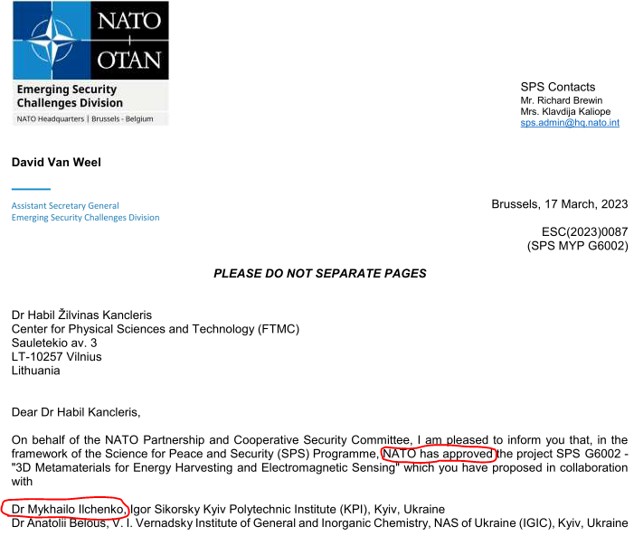
Конкурс грантових проєктів NATO за програмою "Science for Peace and Security Program» NATO – “3D metamaterial-inspired dielectric resonator rectenna for energy harvesting and electromagnetic sensing” (Спільний проєкт з Литовським центром фізичних наук та технологій (м. Вільнюс), від НН ІТС співвиконавці: Ільченко М. Ю., Живков О. П., Авдєєнко Г. Л., квітень 2022р) - прийнято позитивне рішення щодо його фінансування (офіційний лист від 17.03.2023р)

Slide 10
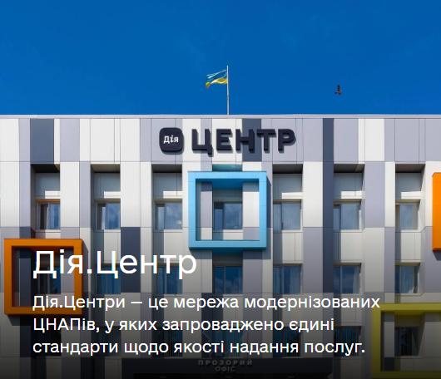
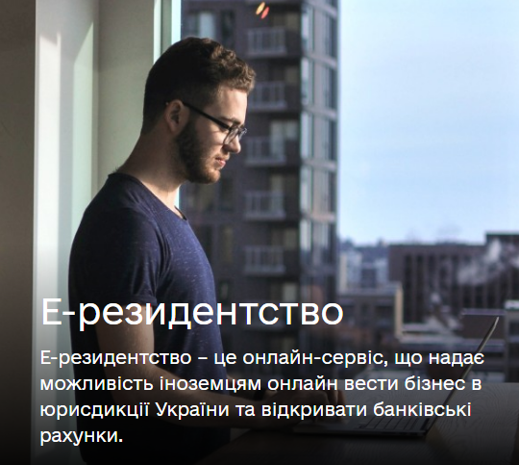
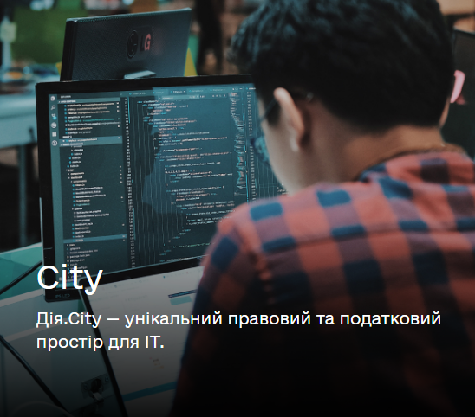
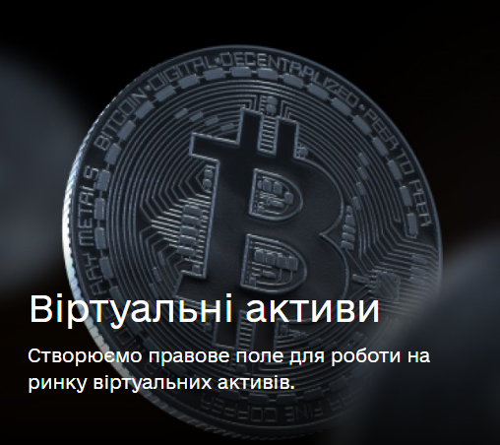
Мінцифри – осередок цифровізації країни!

Slide 11
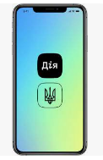
щонайменше п'ять країн вже хочуть створити власні цифрові продукти на основі додатку "Дія"
трансформація Дії для юридичних осіб
впровадження Дія City дозволило
підтримувати ініціативи в IT-сфері набагато легше

Slide 12
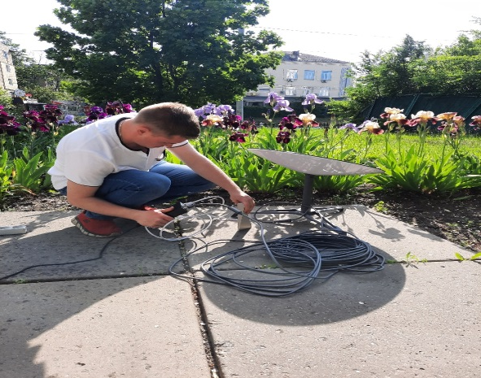
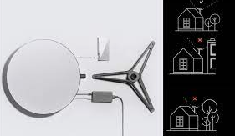
Найбільше на фронті Збройним Силам України допомагають:
Starlink,
безпілотники
системи ситуативної обізнаності (наприклад, Delta).
Безпілотники - очі Збройних сил і дають можливість вражати об’єкти ворога та його живу силу.

Slide 13
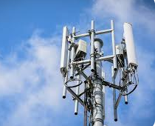
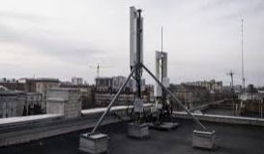
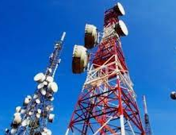
На поточний момент розвиток та підтримка інфраструктури мобільного зв’язку є надважливою.
Підтримка мобільних операторів - надання їм 120 земельних ділянок, де побудують базові станції для розгортання 4G зв’язку. Завдяки цьому тисячі людей у 350 селах незабаром матимуть якісний 4G.
З березня в Україні працює нацроумінг. Завдяки йому можна швидко перемикатися між операторами без зміни сім-карт та тарифів. Це дозволяє зателефонувати близьким або скористатися 3G там, де ваш оператор не мав покриття. Така функція особливо цінна у сільській місцевості чи на деокупованих територіях.

Slide 14
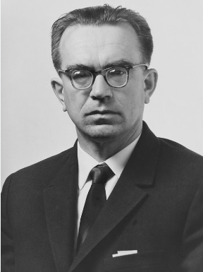
«Кожна людина буде носити з собою «електронний блокнот», що становитиме собою комбінацію плоского дисплея з мініатюрним радіоприйомопередавачем. Набираючи на клавіатурі цього «блокнота» потрібний код, можна (перебуваючи в будь-якому місці на нашій планеті, викликати з гігантських комп'ютерних баз даних, пов'язаних в мережі, будь-які тексти, зображення (у тому числі і динамічні), які й замінять не тільки сучасні книги, журнали і газети, а й сучасні телевізори»
Віктор Михайлович Глушков

Slide 15
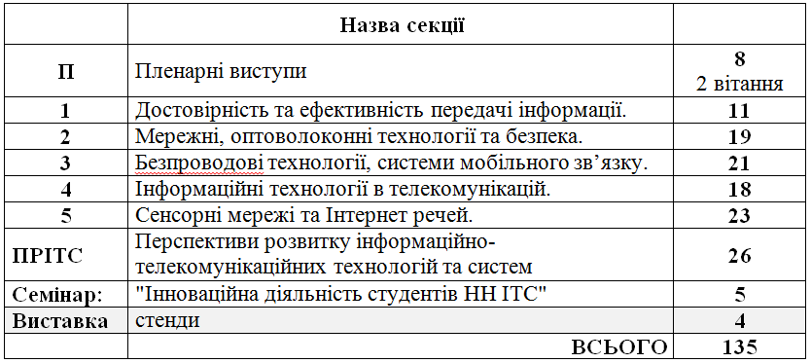

Slide 16
Учасники конференції - 182 особи,
131 доповіді, 4 стенда,
18 організацій авторів-учасників:
KTH Roial Instinute Of Tehnology (Швеція)
Університетський коледж Бахрейну (Kingdom of Bahrain)
Європейський університет Бізнес-школи ЄС (Іспанія)
КПІ ім. Ігоря Сікорського
Державний Університет Телекомунікацій
Національний авіаційний університет
НЦ Мала академія наук України
Iнститут телекомунікацій і глобального інформаційного простору Національної академії наук
Національна академія Служби безпеки України, Україна
Військовий інститут телекомунікацій і інформатизації імені Героїв Крут
Конотопський інститут Сумського державного університету
Таврійський національний університет імені В. І. Вернадського
Житомирський військовий інститут імені С. П. Корольова
Харківський національний університет радіоелектроніки
Харківський патентно-комп’ютерний коледж
Національний інститут стратегічних досліджень
Національний центр управління та випробувань космічних засобів
Компания «Инфопульс Украина»

Slide 18
Шановні колеги, бажаю успішного проведення нашої XVII Міжнародній науково-технічній конференції
«Перспективи телекомунікацій»
Дякую за увагу!
Всім нам миру!
Разом до перемоги!

